Slide 1
Expresión musical
Emiliano Macías
Ramón Quinteros
Armando Cortes
Leonardo Contreras

Slide 2
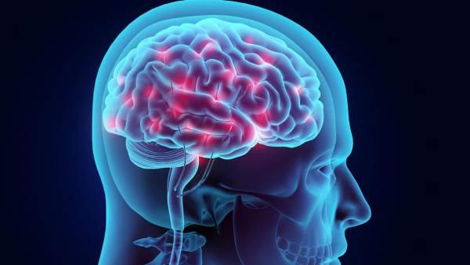
Efectos de la música en el cerebro
Escuchar música es una de las experiencias más gratificantes para los seres humanos, no tiene ningún valor biológico demostrado, sin embargo, los individuos siguen escuchando música por placer.
La experiencia del placer se puede medir mediante la cantidad de dopamina que produce tu cerebro cuando se involucra en algo placentero.

Slide 3
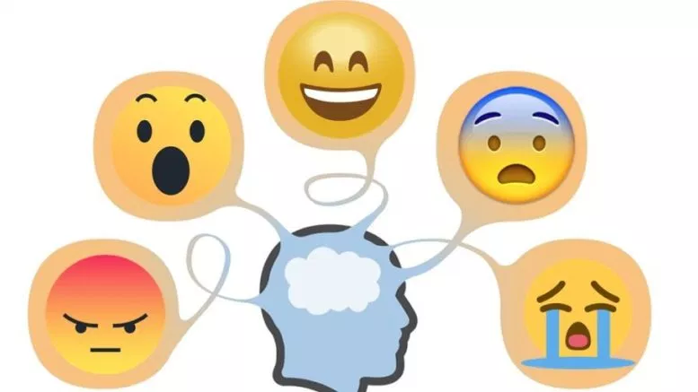
Como intensifica la música en las emociones
Un ejemplo de cómo la música intensifica las emociones sería cuando ves una película, en donde el papel de la música juega o contrasta con lo que estás viendo en la imagen. La misma película con una banda sonora distinta puede ser percibida como emociones completamente diferentes. Lo mismo pasa con tu vida, si escuchas cierto tipo de música, tu percepción del mundo va a cambiar, por ejemplo, cuando estás enfermo, la música te ayuda a reducir la ansiedad y el dolor de algunos tratamientos, permite relajarte cuando vas a una cita o evento estresante, por eso muchos deportistas escuchan música justo antes de salir al campo o a la pista.

Slide 4

Beneficios de la música
Si escuchar música tiene todos estos beneficios, imagínate lo que pasa en tu cerebro y cuerpo cuando la interpretas. Y esto pasa a todas las edades, tocar un instrumento requiere mucha paciencia y concentración. Por ejemplo, cuando tocas un instrumento cómo piano, guitarra o violín, no puedes checar Facebook o Twitter, interpretar y música involucra tantas zonas del cerebro que es muy difícil tocar música y estar distrayéndote constantemente, al interpretar un instrumento tienes que:
Leer las notas (visión).
Hacer relaciones lógicas de lo que está escrito en la partitura donde colocas tus manos para tocar la nota requerida.
Contar por cuanto tiempo (relación tiempo y espacio).
Llevar el ritmo, escuchar que las notas que estás tocando están afinadas, que no suenen muy fuerte, que no suenen demasiado suave.
Medir matemáticamente que todo esté en orden con la parte racional.
Agregar el componente emocional, lo que algunas personas le dicen el feeling.

